Slide 1

Logbook
Created and Programmed by:
Muhammad Alfi Aldolio (1806200015)
Mohammad Salman Alfarisi (1806200381)
Notes:
1

Slide 2



Logbook
Industry 4.0
Smart Hotel
Logbook System with Database
Self Service
Data Science

Slide 3
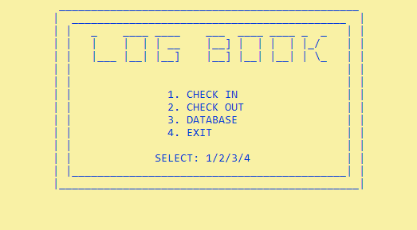
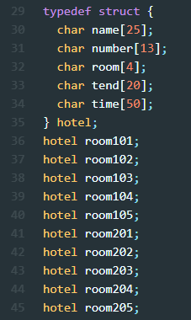
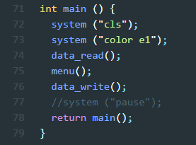
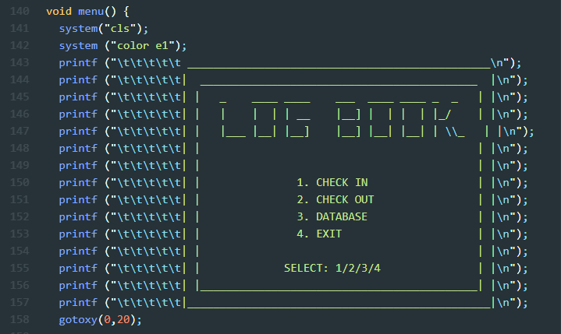
Code
Menu
Struct?
Main function

Slide 4

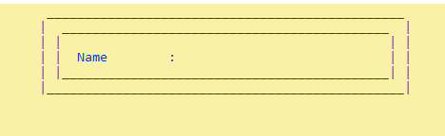
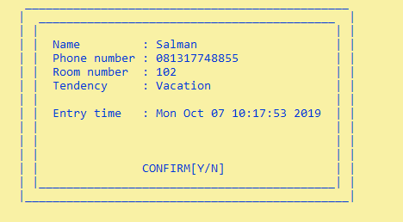
Check In
User akan diminta untuk menginput data, lalu data akan ditampilkan
1. Input
2. Output

Slide 5
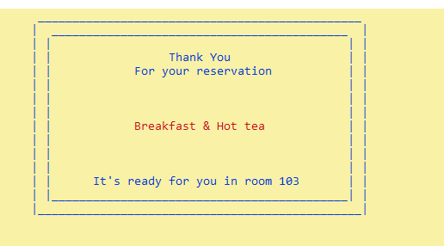
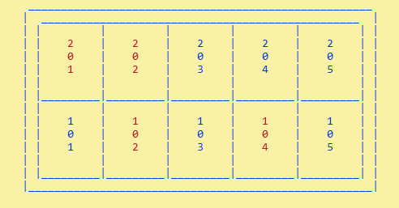
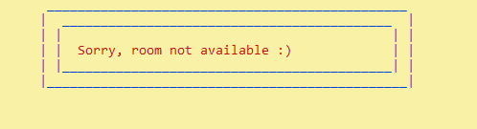
Check In
Smart Hotel
Program akan mendeteksi waktu check in lalu
memberikan room service yang sesuai
Room is full? No problem!
Program akan menampilkan semua kamar yang kosong apabila kita memilih kamar yang telah diisi
Error Handling

Slide 6
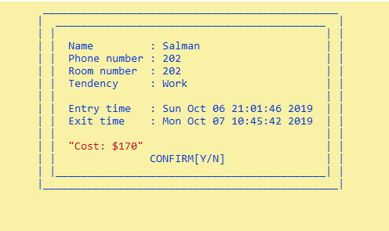
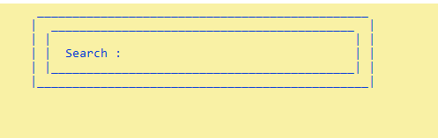
Check Out
User akan diminta untuk menginput data untuk dicari, lalu ditampilkan
1. Input
2. Output

Slide 7
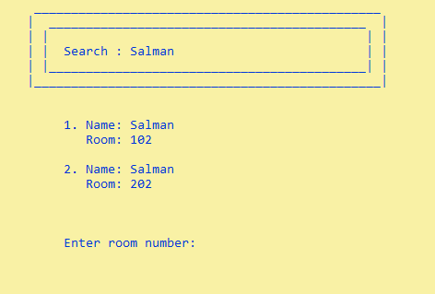
Check Out
Checked more than 1 room?
Apabila beberapa kamar di check-in dengan nama yang sama, maka saat checkout user dapat memilih kamar mana untuk di check-out

Slide 8
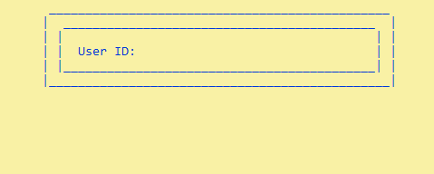
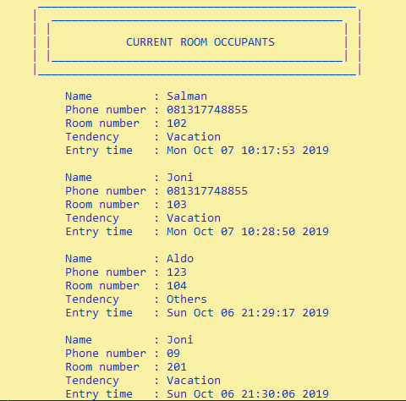
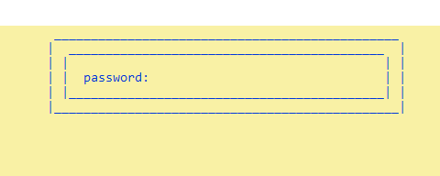
Database
3. Output
Output yang dikeluarkan dapat berupa database penghuni yang ada atau database riwayat
penghuni, bergantung pada pilihan user.
1. Input username
2. Input password

Slide 9
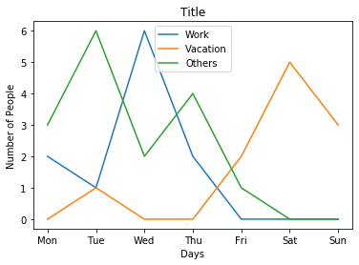
Database
Data Visualisation
Dari dari dengan sampel 40 yang telah divisualisasi, dapat disimpulkan bahwa orang yang menginap untuk kerja umumnya pada hari Rabu, orang yang berlibur banyak pada hari
Sabtu, dan lainnya pada hari Senin

Slide 10




Program
Penunjang

